Slide 1
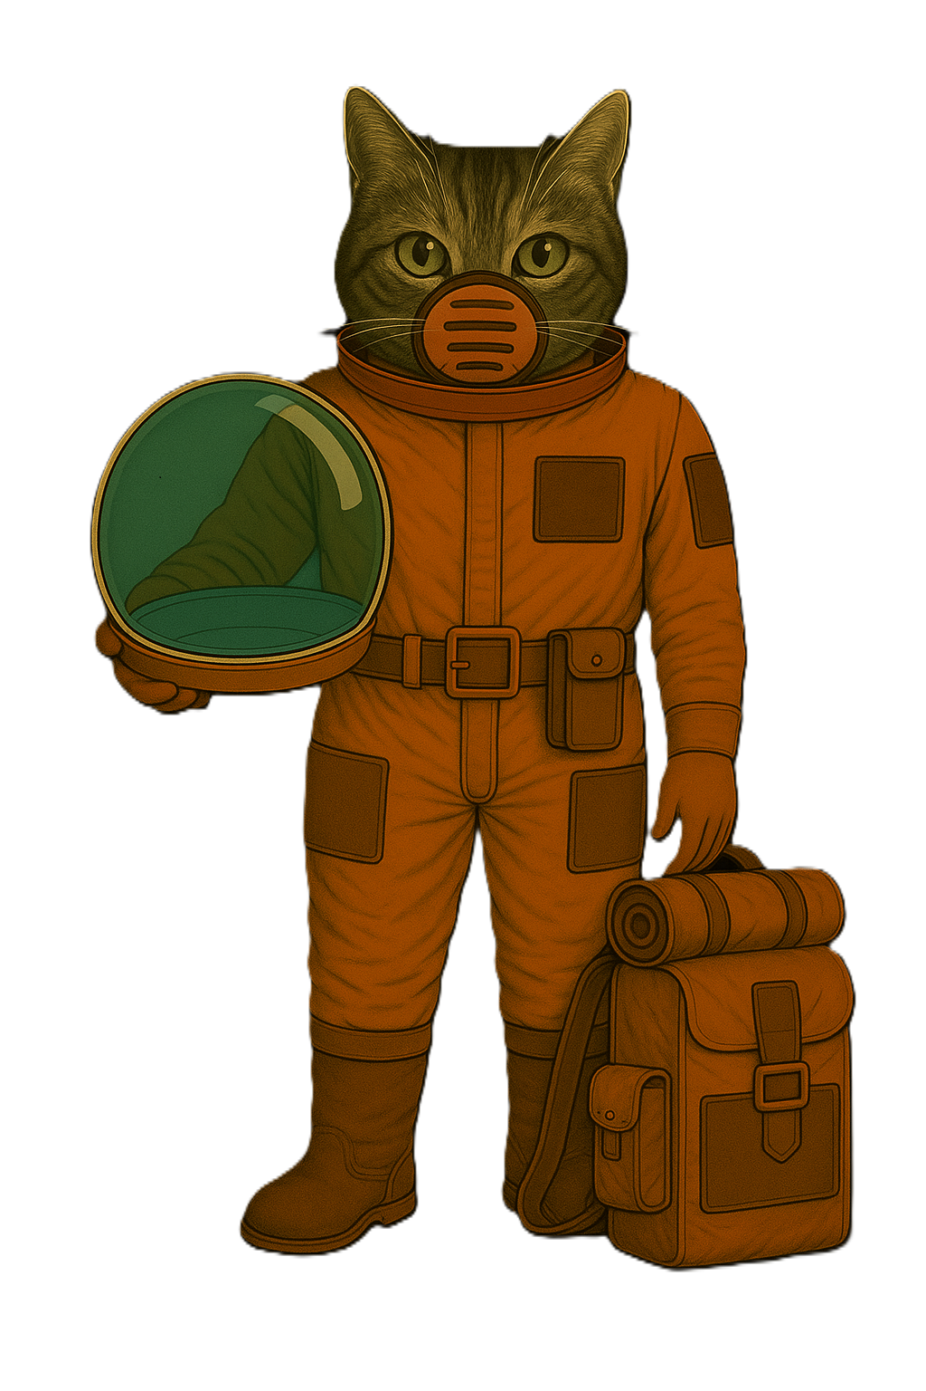
Charakter Bogen
Name:
Gerufen:
Handzeichen:
Das liebe ich:
Davor habe ich Angst:
Leben:
Alter:
Klugheit:
Intuition:
Charisma:
Körperkraft:
Anzug:
Ventil und Filter:
Deine Familie:
Tornister:
Helm:
Quest:
Verliebt in:
Fähigkeiten:
Einschränkungen:
Stiefel:
Mein Schatz:

